Slide 1


ВІДКРИТІ ОСВІТНІ РЕСУРСИ –
ВАЖЛИВА АДЖЕНДА БІБЛІОТЕКИ
ЗАКЛАДУ ВИЩОЇ ОСВІТИ
10.10.2025
Дніпро
ВДПУ _Білоус В.С.

Slide 2
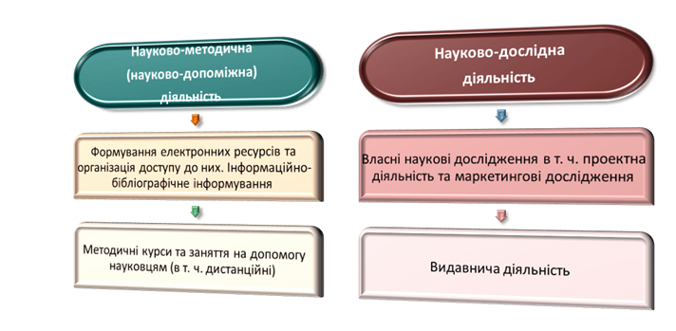
Напрями діяльності

Slide 3



Відкриті
освітні ресурси
важливість формування екосистеми відкритих освітніх ресурсів у закладах вищої освіти для подолання кризи нестачі сучасного доступного освітнього контенту українською мовою та формування пулу безоплатних, доступних, інклюзивних відкритих підручників для вищої освіти в період воєнного стану

Slide 4

Характеристики
відкритої освіти
доступність;
гнучкість;
модульність;
паралельність;
економічність;
соціальна рівність;
інтернаціональність;
координованість

Slide 5
Відкриті
освітні ресурси (OER)
OER= open access+ permissions
5R — зберігати, повторно використовувати, переглядати, реміксувати та повторно поширювати
«5 R ВІДКРИТОСТІ»

Slide 6
ЛІЦЕНЗІЇ
Creative Commons
Ліцензії Creative Commons розроблені, з метою надати авторам можливість безоплатно поширювати власні твори при дотриманні ряду умов.
Кожна з базових умов ліцензії має своє графічне зображення, що дає можливість візуально позначати ліцензію, на умовах якої автор дозволяє поширювати свій твір.

Slide 7
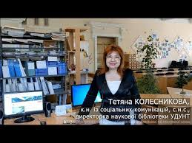
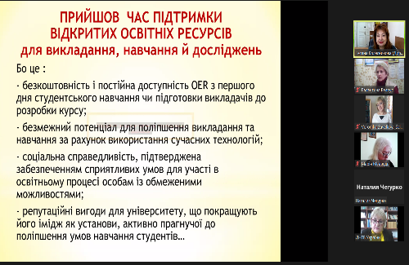
Відкриті
освітні ресурси (OER)
Міжнародна конференція «Відкрита наука та інновації в Україні 2023» (МОН України спільно з ДНТБ).
Цикл вебінарів «Відкриті знання в університетах України: відкриті освітні ресурси»:
«OER: інформаційна підтримка освіти і науки в кризовий час»,
«Ліцензії СС – один з механізмів формування екосистеми відкритих освітніх ресурсів в Україні»,
«Переваги OER: зарубіжний досвід та формування українських стратегій. Інклюзія».

Slide 8
Електронні ресурси бібліотеки
10 БД ДОСТУПНИХ
КОРИСТУВАЧЕВІ,
7 СЛУЖБОВИХ БАЗ ДАНИХ
ЕЛЕКТРОННИЙ КАТАЛОГ
МЕДІАТЕКА
ІНСТРУКТИВНІ ТА
НАВЧАЛЬНО-
МЕТОДИЧНІ
МОДУЛІ
ОСНОВИ ІНФОРМАЦІЙНОЇ КУЛЬТУРИ КОРИСТУВАЧА.
МЕТОДИКА ПОШУКУ В БД ЕК.
МЕТОДИКА СТВОРЕННЯ ПРЕЗЕНТАЦІЙ
WEB-САЙТ, БЛОГ,
ГОСТЬОВА КНИГА,
ІНСТИТУЦІЙНИЙ РЕПОЗИТАРІЙ
ІНТЕРНЕТ-
РЕСУРСИ:
750 МБ
ІНТЕРНЕТ-КАТАЛОГ
ТЕМАТИЧНІ
ТЕКИ ТА
ДОБІРКИ
“ВІННИЧЧИНА В ІНТЕРНЕТІ”,
“ПОДІЛЬСЬКІ ПЕРСОНАЛІЇ”,
ФОТО-АРХІВ ТА ПОРТРЕТНА ГАЛЕРЕЯ
АРХІВ ВИКОНАНИХ ЗАПИТІВ,
КОЛЕКЦІЯ ЗОБРАЖЕНЬ ТА ПРЕЗЕНТАЦІЙ

Slide 9
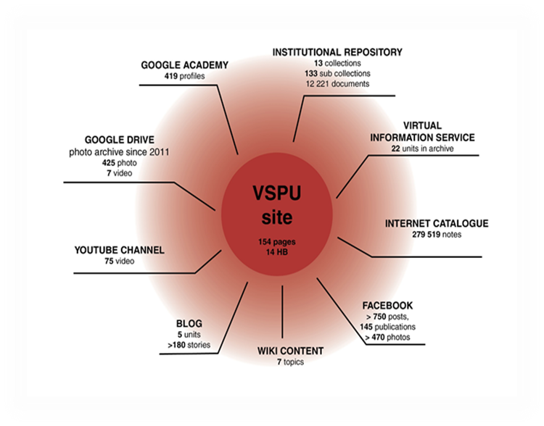
Інтернет ресурси бібліотеки

Slide 10
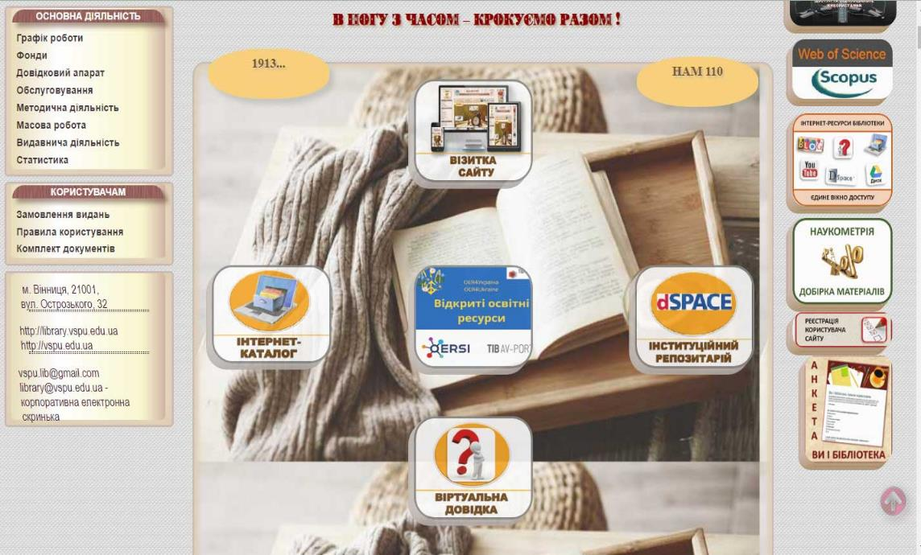

Головна
сторінка сайту
https://library.vspu.edu.ua/

Slide 11
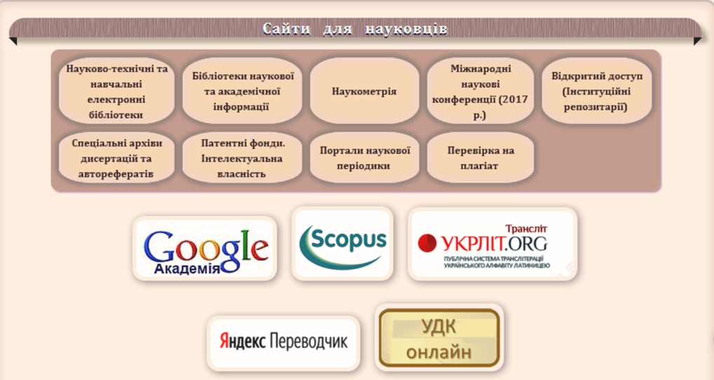
Це потрібно знати

Slide 12

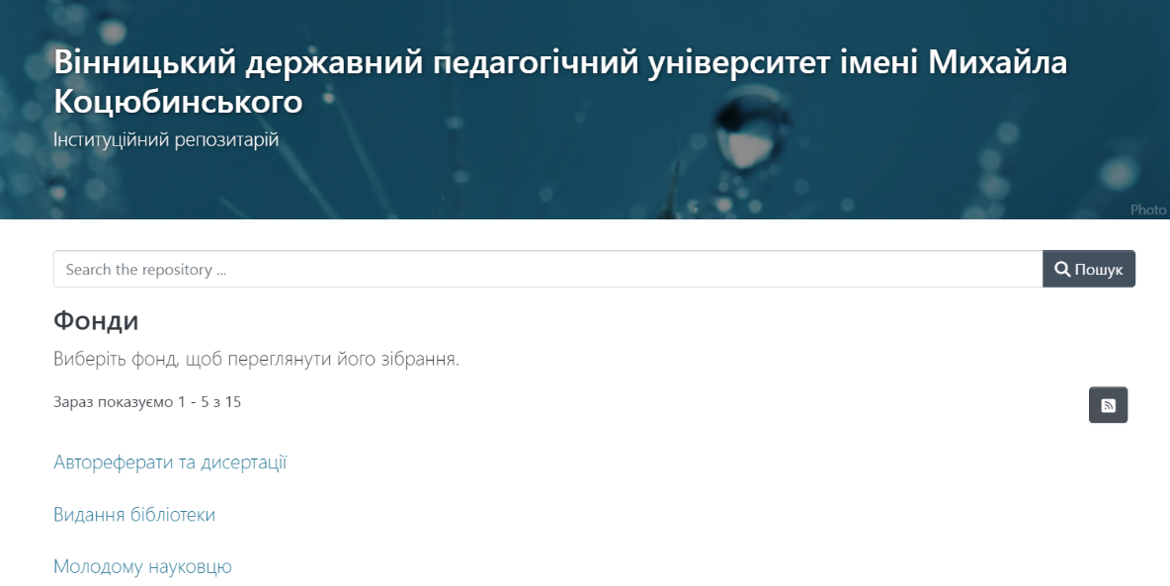
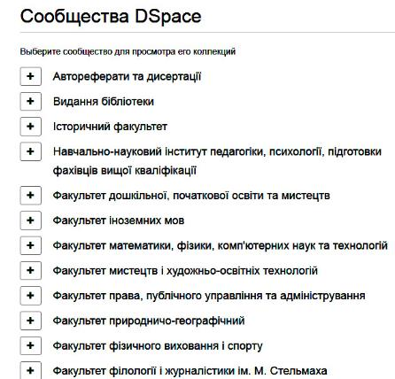
ІНСТИТУЦІЙНИЙ
РЕПОЗИТАРІЙ
13 КОЛЕКЦІЙ З ПІДФОНДАМИ
ПОШУК ЗА:
АВТОРОМ, НАЗВОЮ,
ТЕМОЮ,
РОКОМ ВИДАННЯ
НАПОВНЮЮТЬСЯ ПРАЦІВНИКАМИ БІБЛІОТЕКИ ТА ВІДПОВІДАЛЬНИМИ ВІД КОЖНОЇ З КАФЕДР
ПОНАД
15 тис. НАЗВ
ДОКУМЕНТІВ
https://library.vspu.net/home

Slide 13
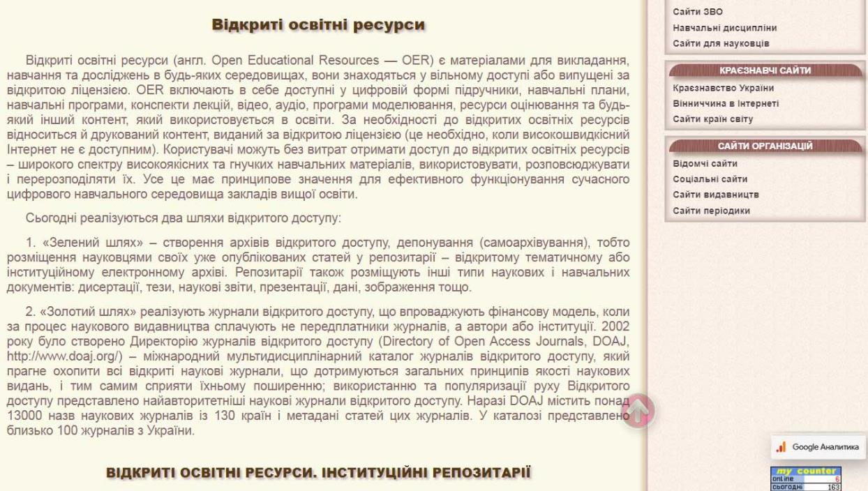
ВІДКРИТІ
ОСВІТНІ РЕСУРСИ
http://library.vspu.edu.ua/html/naukovi_sajti.htm

Slide 14
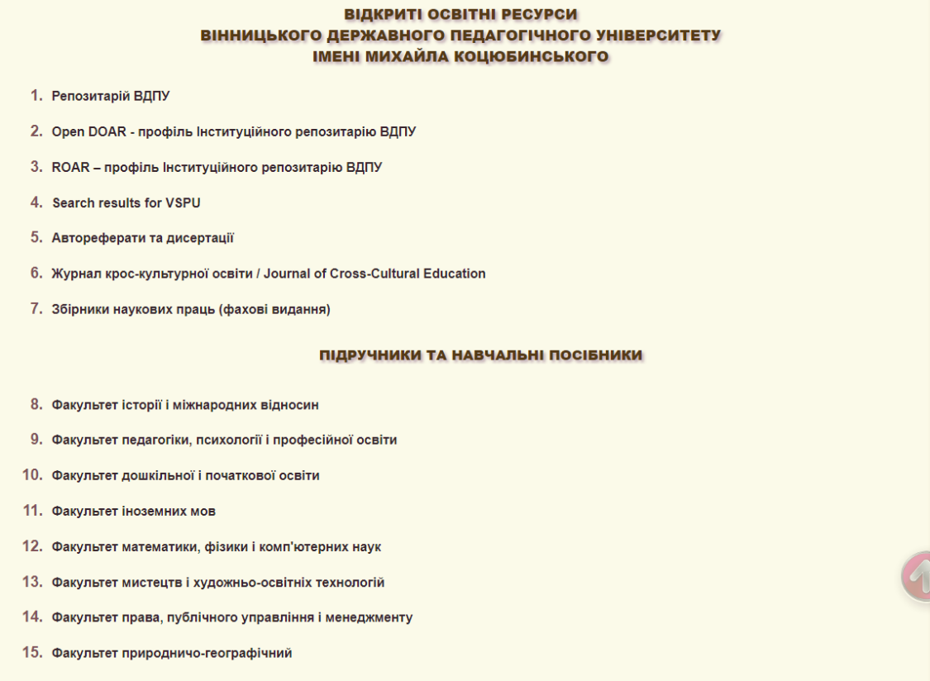
ВІДКРИТІ
ОСВІТНІ РЕСУРСИ

Slide 15
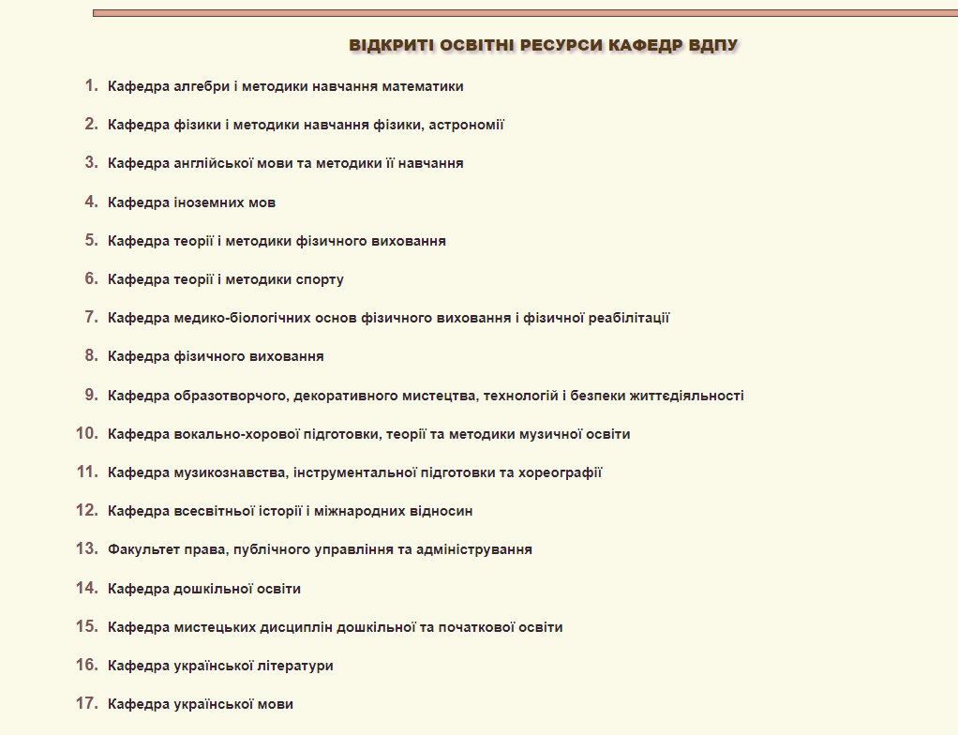
ВІДКРИТІ
ОСВІТНІ РЕСУРСИ

Slide 16
Стратегія бібліотеки
Вектори
розвитку
бібліотеки
формування потужної
електронної бібліотеки
наукометрія,
організація репозитарію
відкритого доступу
створення відкритих
освітніх ресурсів
проєктна діяльність

Slide 17


ДЯКУЮ
ЗА
УВАГУ!
http://library.vspu.edu.ua

